Slide 1
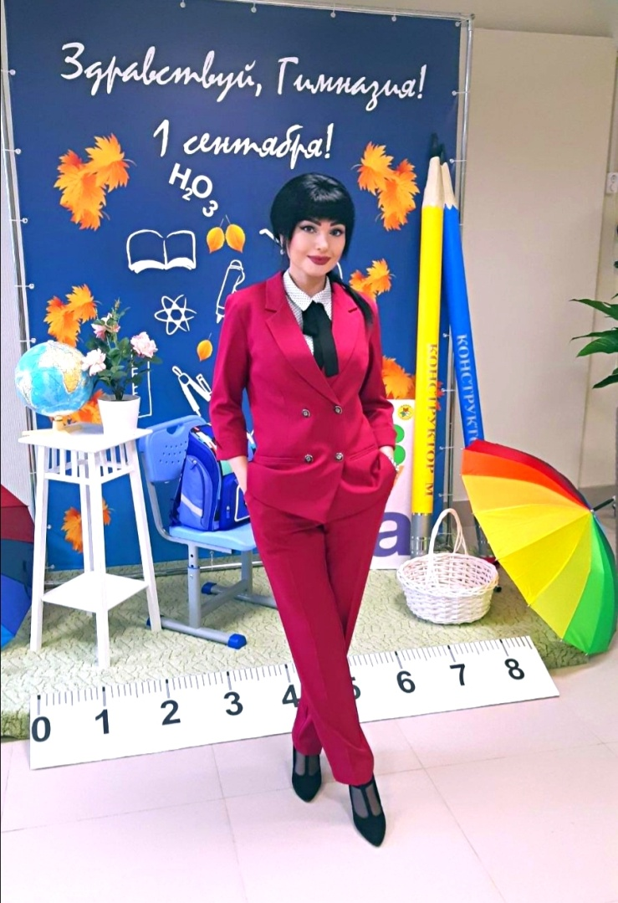
Портфолио для аттестации
Учителя ИЗО и технологии муниципального бюджетного общеобразовательного учреждения «Гимназия №1» г. Нижневартовска
Дорониной
Ларисы Владимировны
с 05. 11. 2014 г.

Slide 2
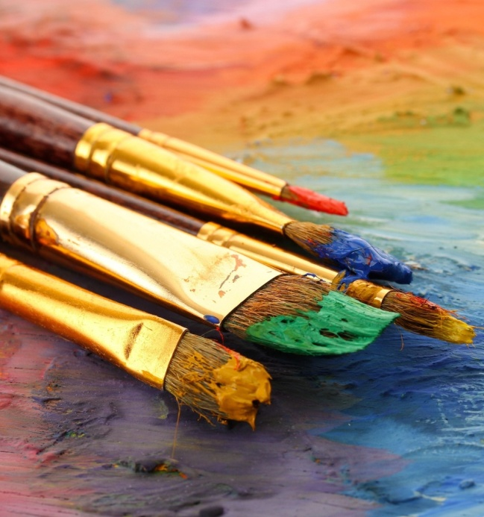
Я могу рисовать как Рафаэль, но
мне понадобится вся жизнь, чтобы научиться рисовать так, как рисует ребёнок.«
Пабло Пикассо

Slide 3
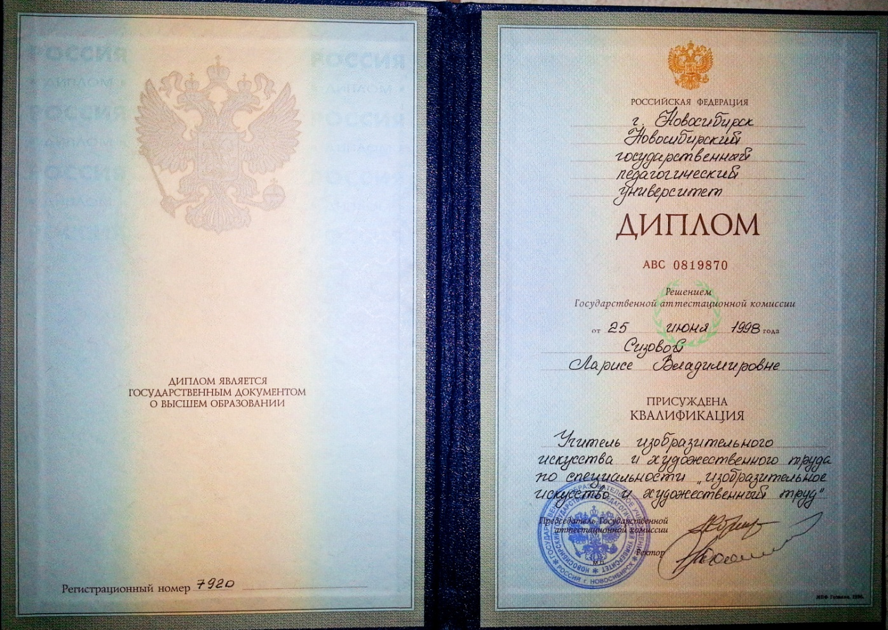
Общий педагогический стаж – 21 год
Педагогический стаж в данном учреждении – 6 лет
Должность - учитель изобразительного искусства, технологии
5-8 классы,
МХК 10, 11 классы
Первая квалификационная категория
Окончила Новосибирский государственный педагогический университет в 1998 году по специальности «Изобразительное искусство и художественный труд»

Slide 4
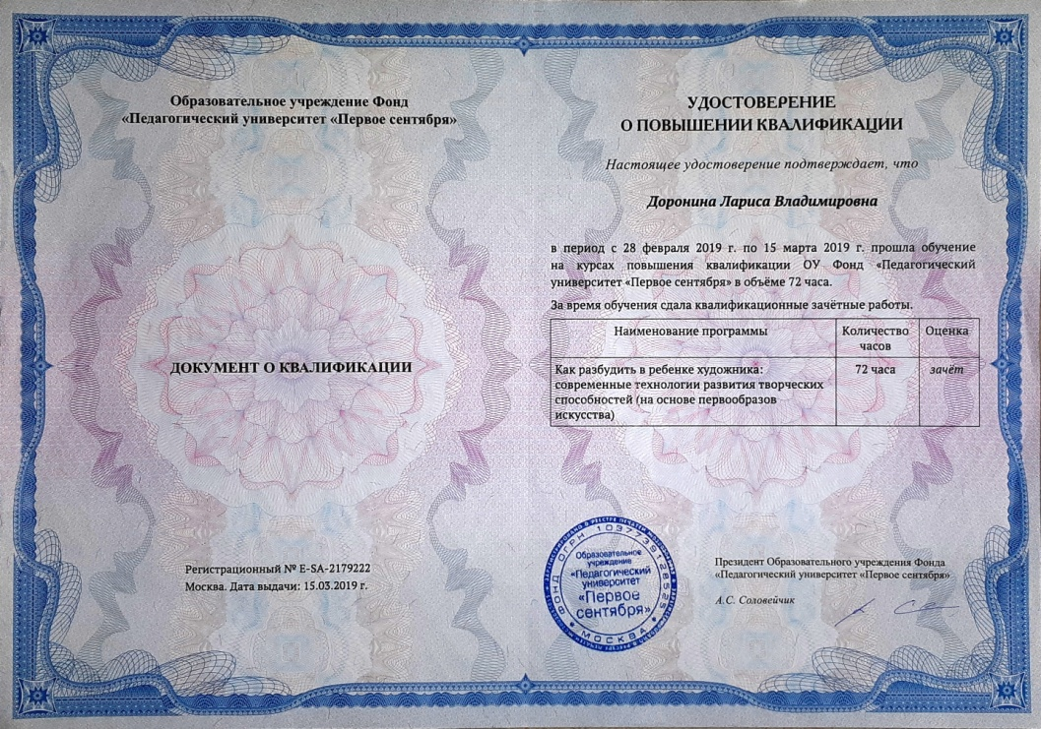
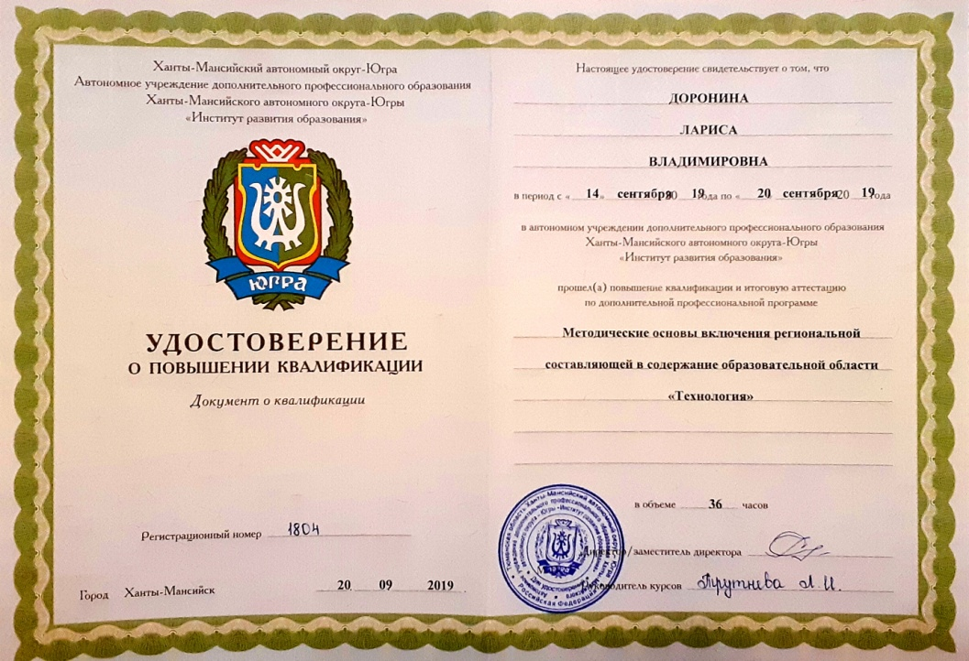
Курсы повышения квалификации
Тема: "Методические основы включения региональной составляющей в содержание образовательной области "Технология"" , 2019 г.
Тема: "Как разбудить в ребенке художника: современные технологии развития творческих способностей (на основе первообразов искусства)" , 2019 г.

Slide 5
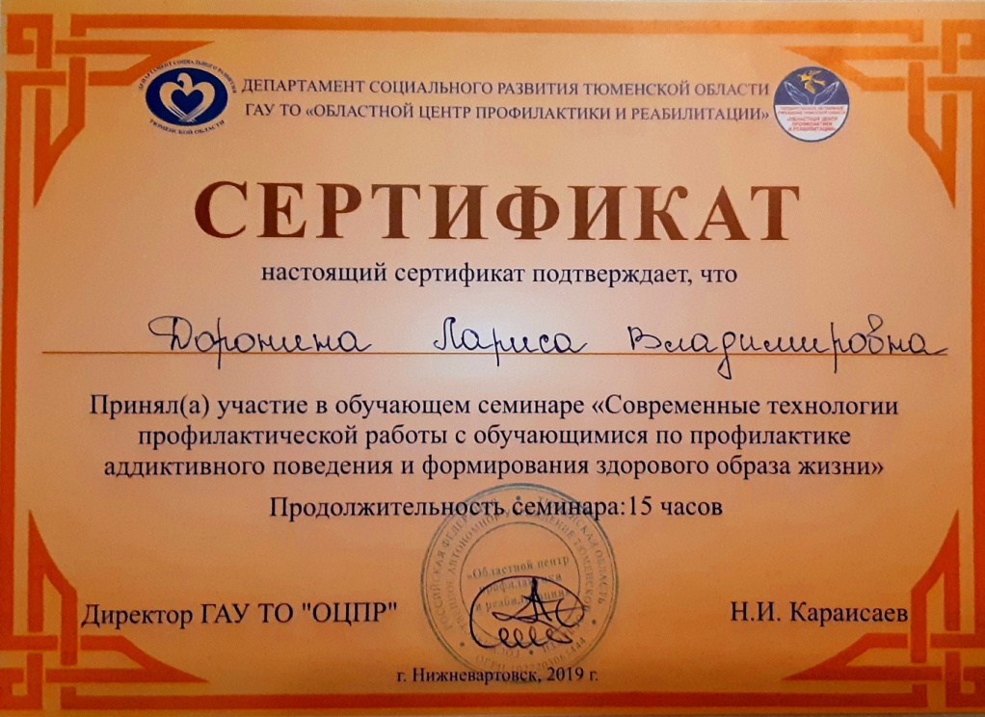
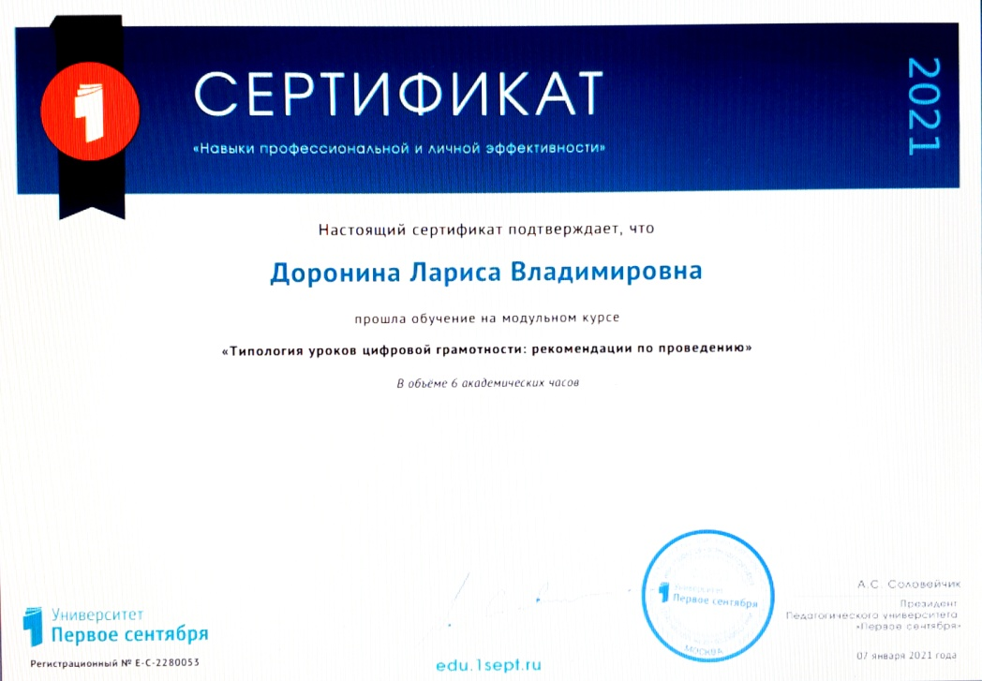
Курсы повышения квалификации
Семинар «Современные технологии профилактической работы с обучающимися по профилактике аддиктивного поведения и формирования здорового образа жизни», 2019
Тема: «Типология уроков цифровой грамотности: рекомендации по проведению" , 2021 г.

Slide 6
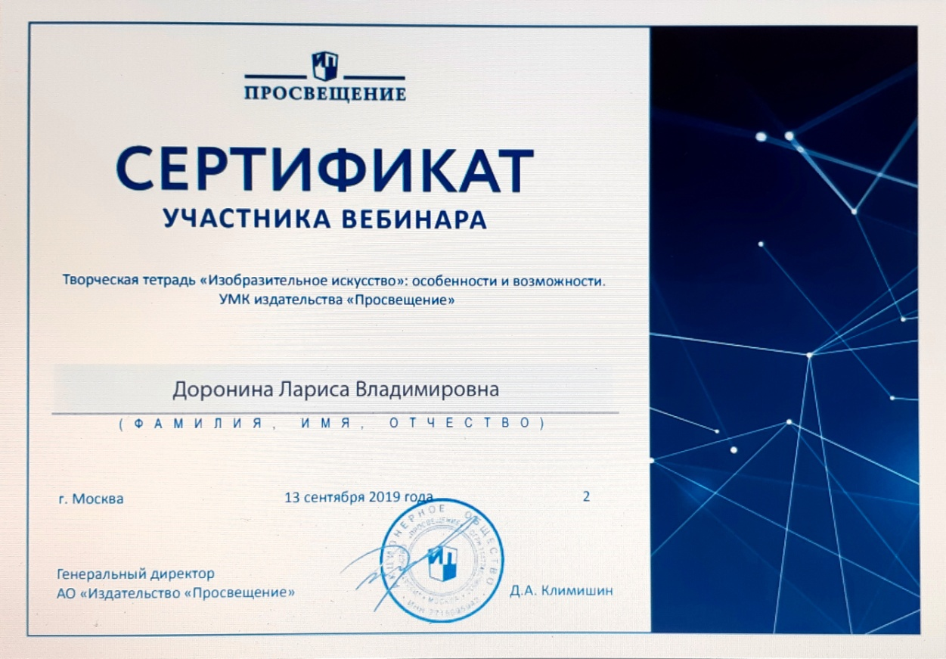
Курсы повышения квалификации
Тема вебинара: «Творческая тетрадь «изобразительное искусство»: особенности и возможности" , 2019 г.

Slide 7
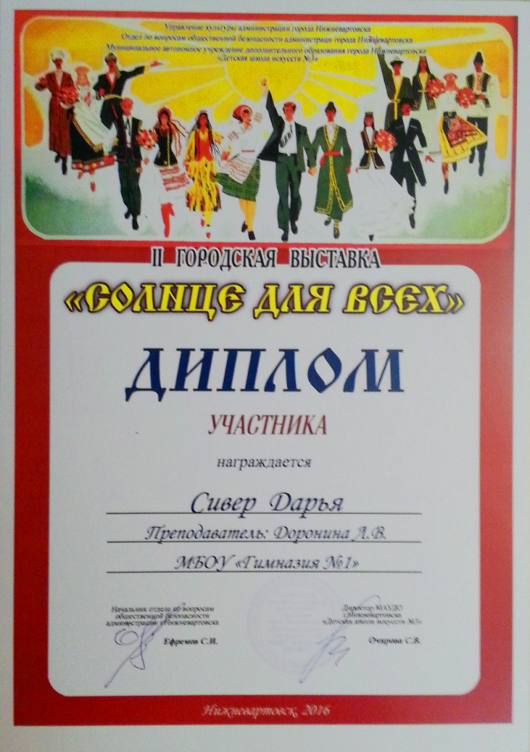
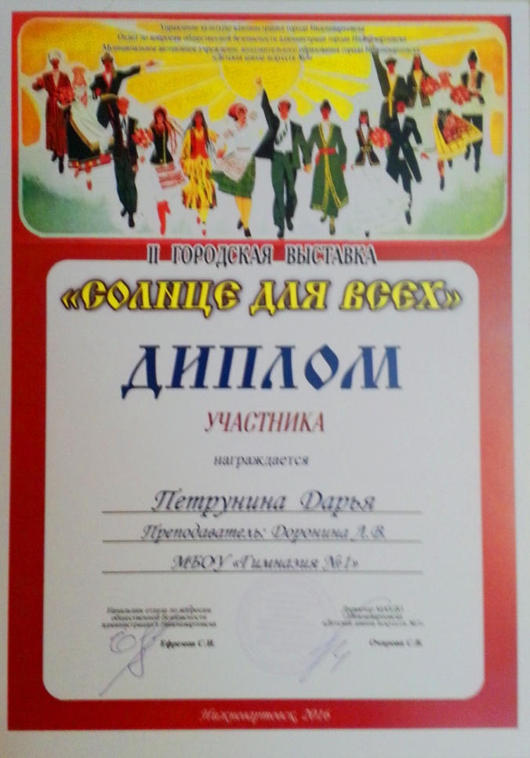
Достижения учащихся в конкурсах
2016-2017 г.
II городская выставка
«Солнце для всех»

Slide 8


Достижения учащихся в конкурсах
2016-2017 г.
Окружной конкурс художественного
изобразительного искусства
«Держись корней»

Slide 9
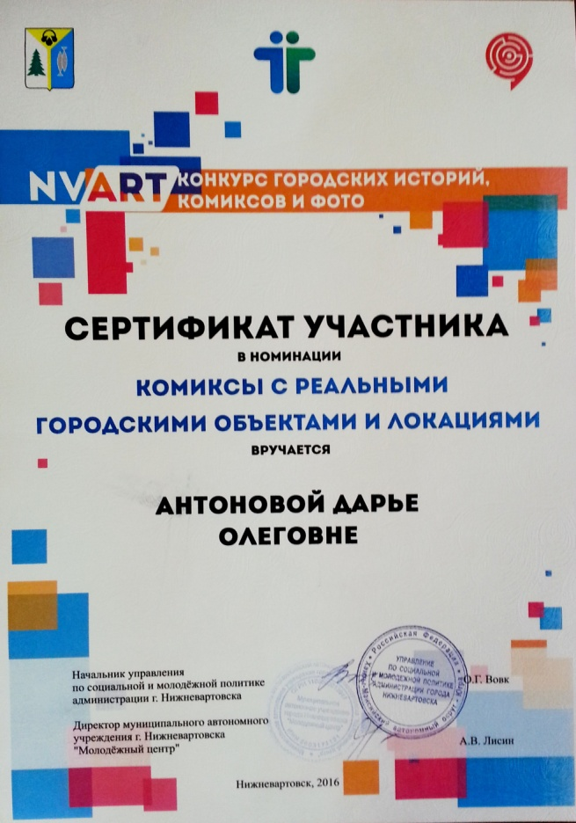
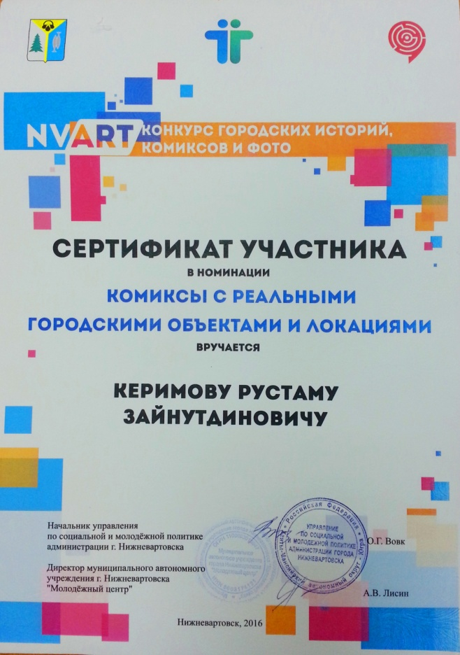
Достижения учащихся в конкурсах
2016-2017 г.
Конкурс городских историй,
комиксов и фото

Slide 10
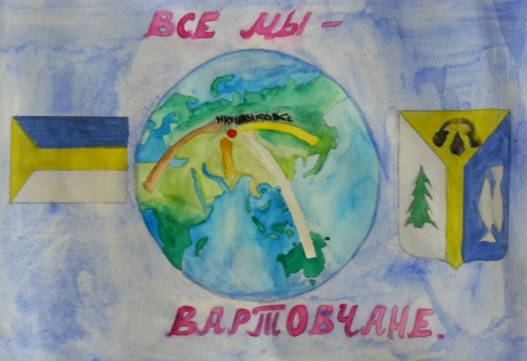
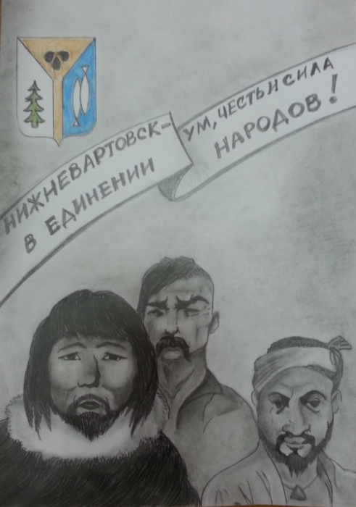
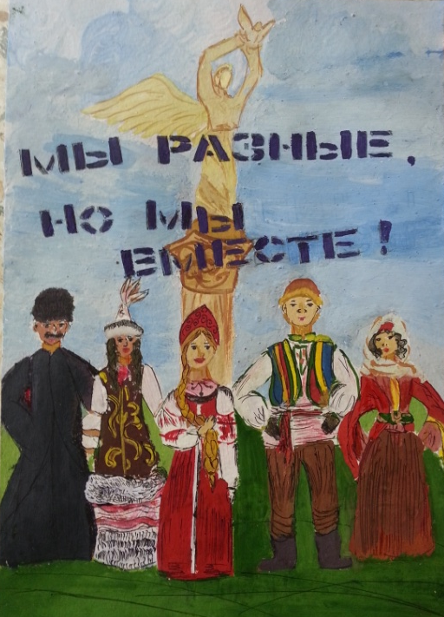
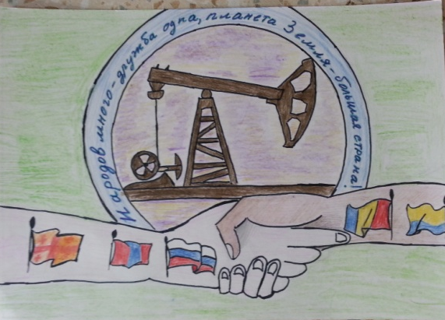
Достижения учащихся в конкурсах
2016-2017 г.
Городской конкурс социальных роликов и принтов среди молодежи «Все мы – вартовчане!»

Slide 11
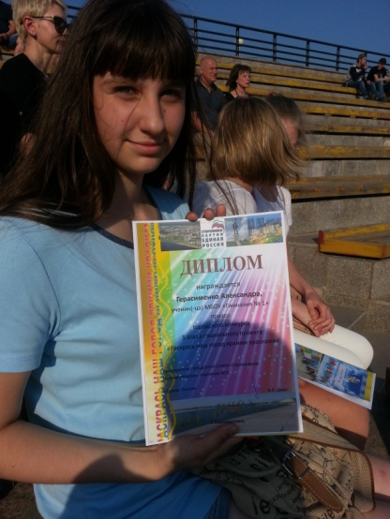
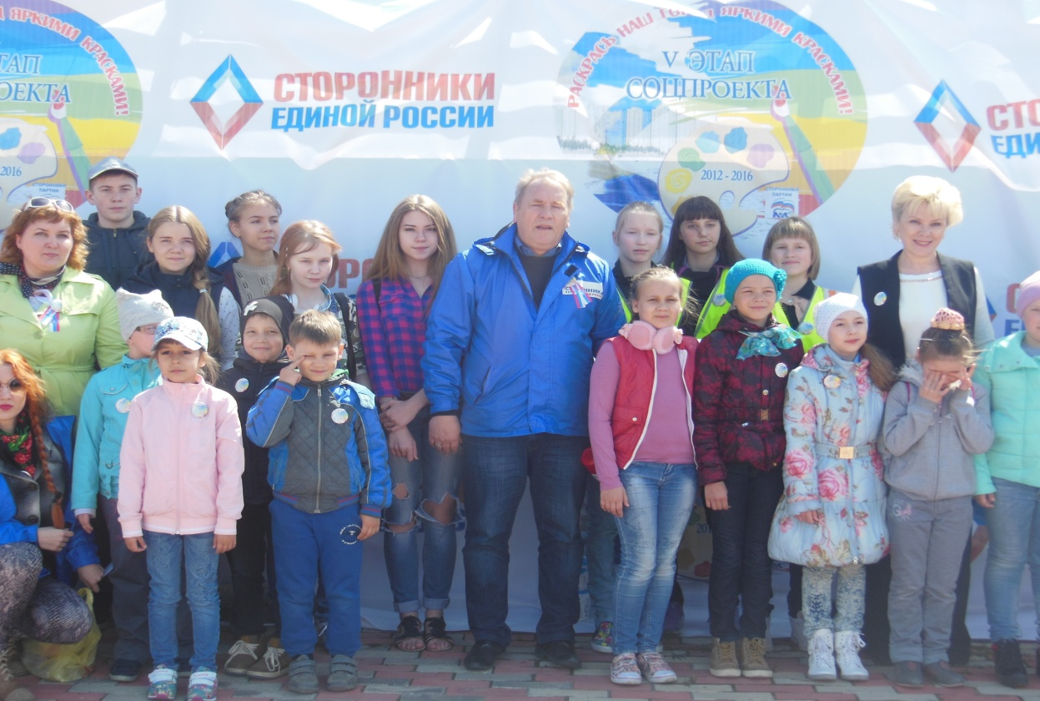
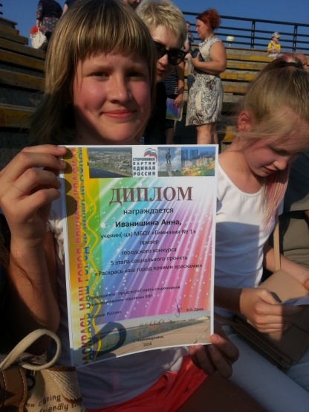
Городской конкурс V этапа социального проекта «Раскрась наш город яркими красками»
Джек Полина, 10 класс – I место
Иванишина Анна , 6Б класс – II место
Герасименко Александра, 7В класс – III место

Slide 12
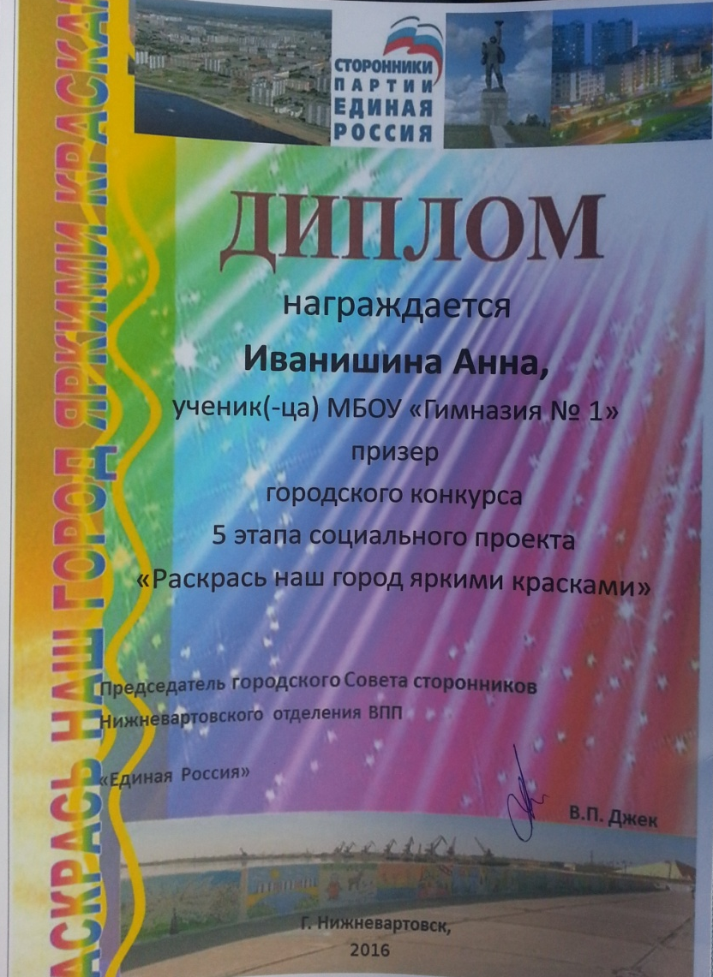
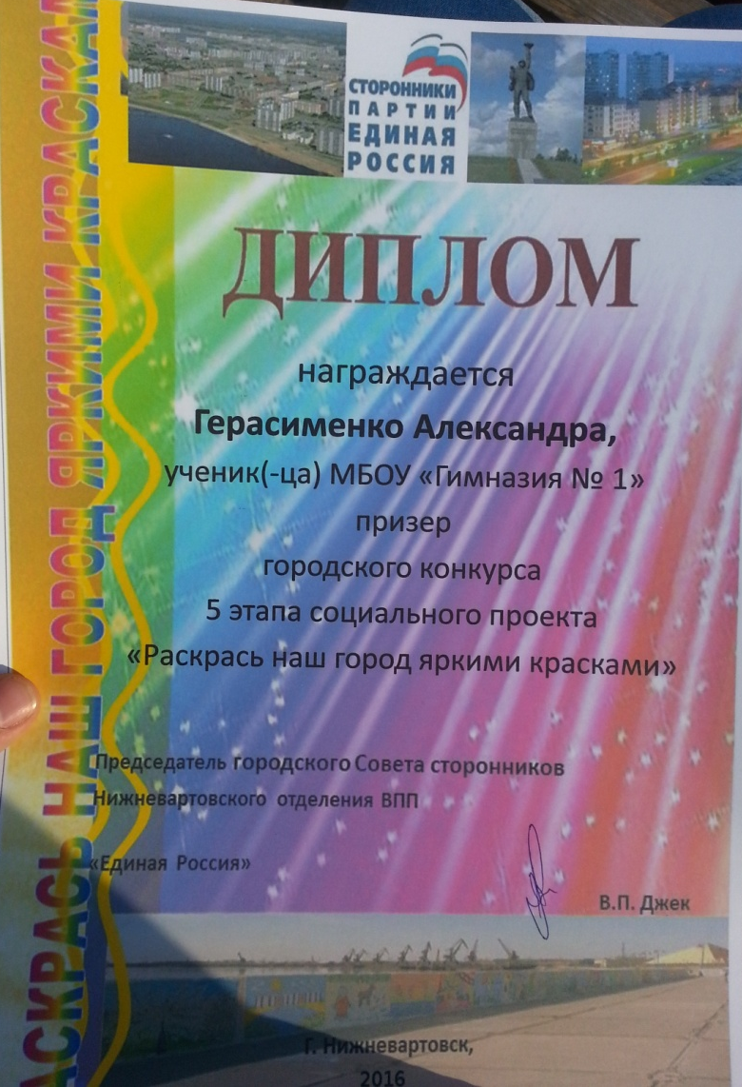
Участники конкурса награждены дипломами

Slide 13
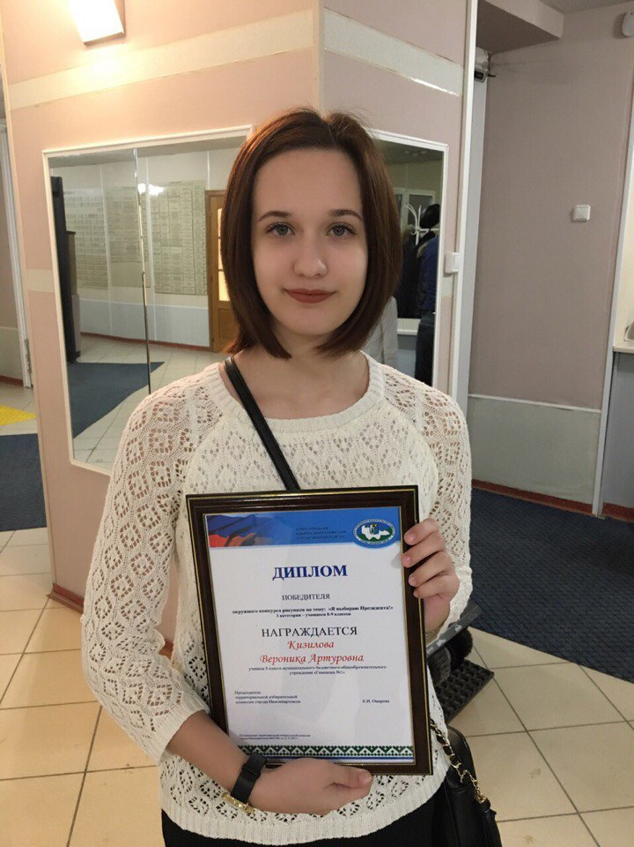
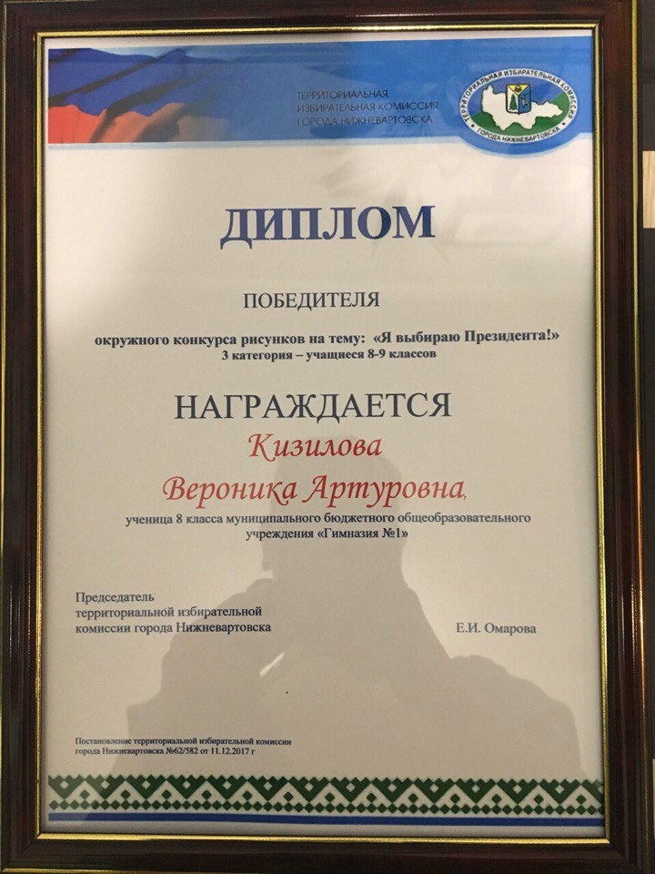
Окружной конкурс рисунков
«Я выбираю президента!»
Достижения учащихся в конкурсах
2017-2018 г.

Slide 14
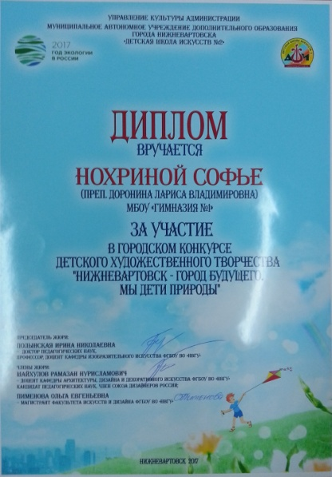
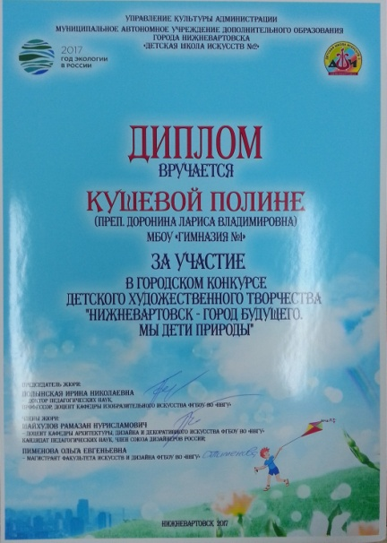
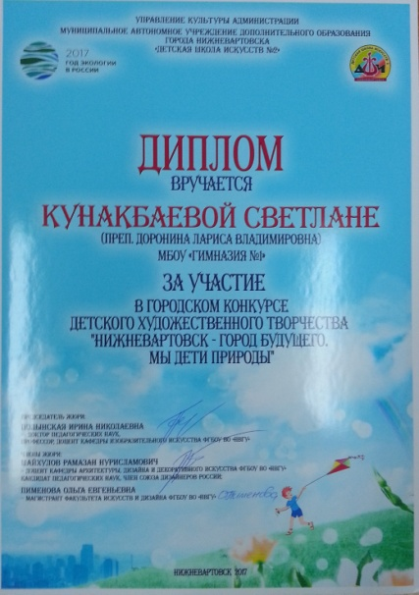
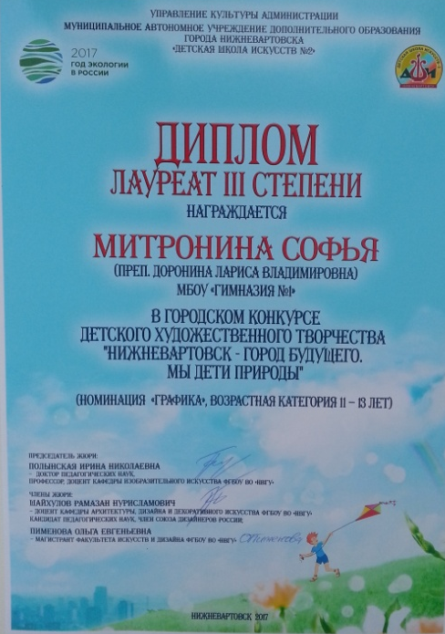
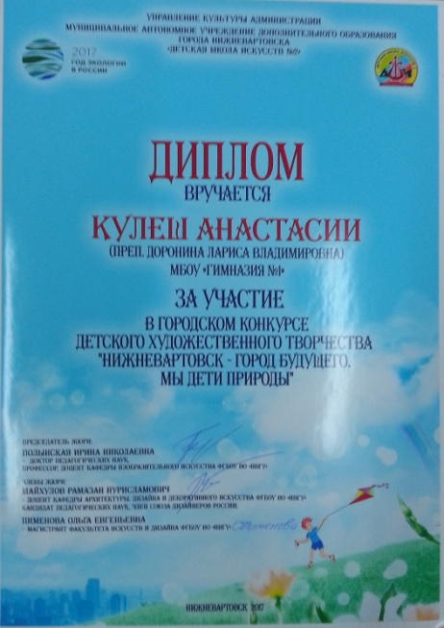
Городской конкурс детского художественного творчества «Нижневартовск – город будущего. Мы дети природы»
Митронина Софья,
7В класс – III место

Slide 15
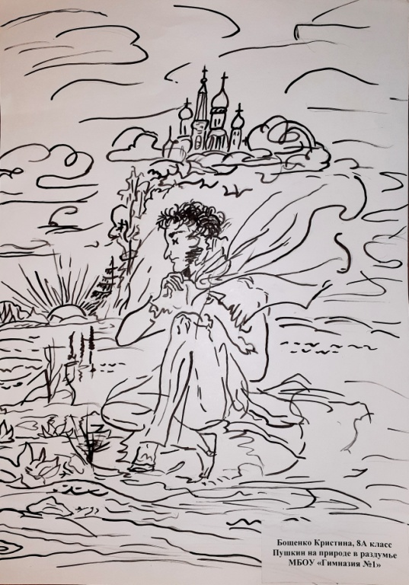
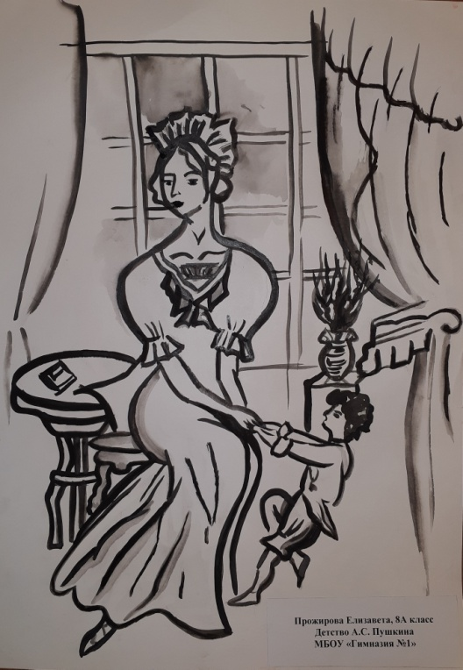
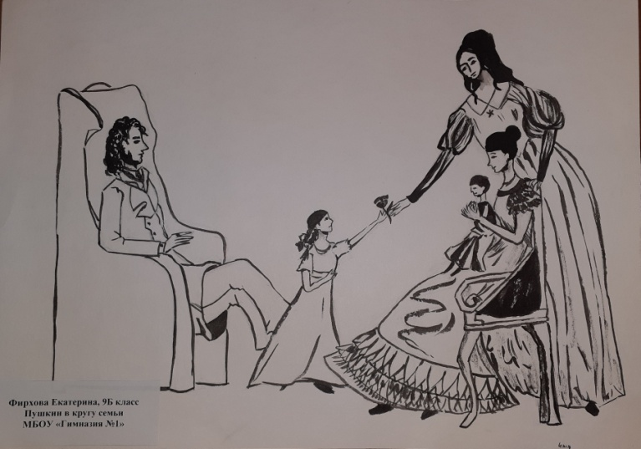
Всероссийский конкурс детского художественного творчества «…И дорог нам твой образ благородный», посвященный 220-летию А.С.Пушкина
Достижения учащихся в конкурсах
2018-2019 г.

Slide 16
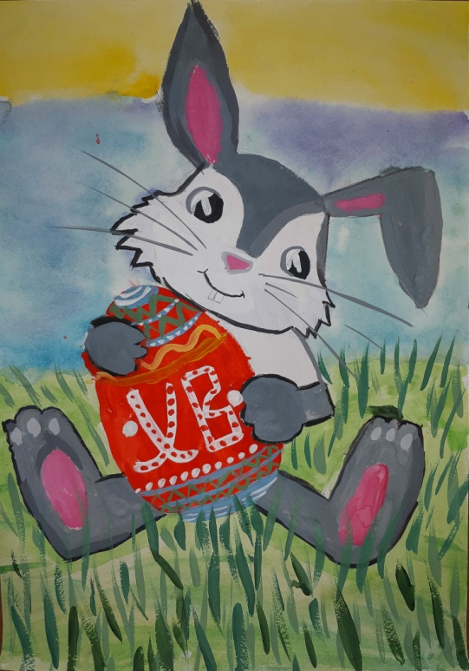
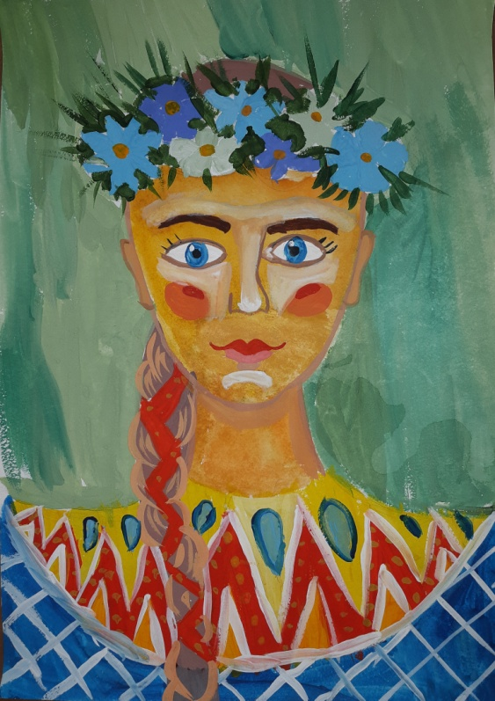
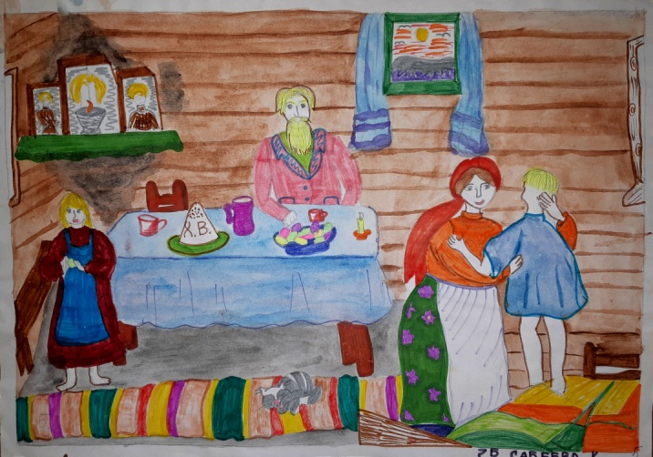
Городской творческий конкурс «Весенний вернисаж», посвященный празднованию Светлого Христова Воскресения
Достижения учащихся в конкурсах
2018-2019 г.

Slide 17
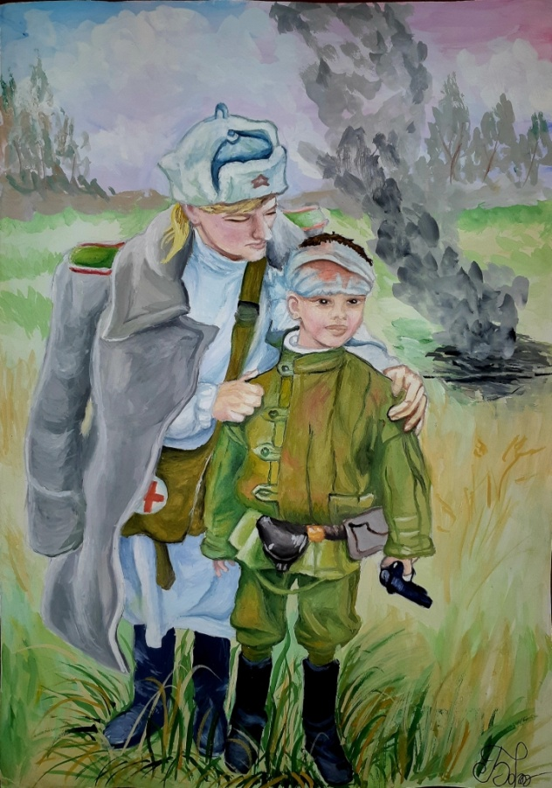
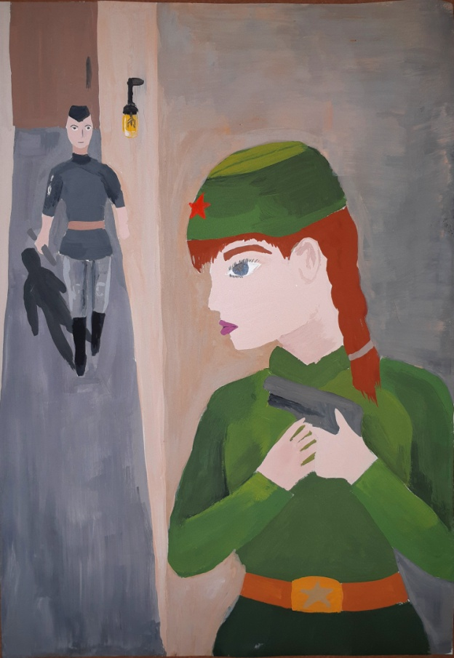
Всероссийский творческий конкурс «Спасибо маленькому герою»
Достижения учащихся в конкурсах
2018-2019 г.
Бощенко Кристина,
8А класс
Гордей Полина,
8В класс

Slide 18
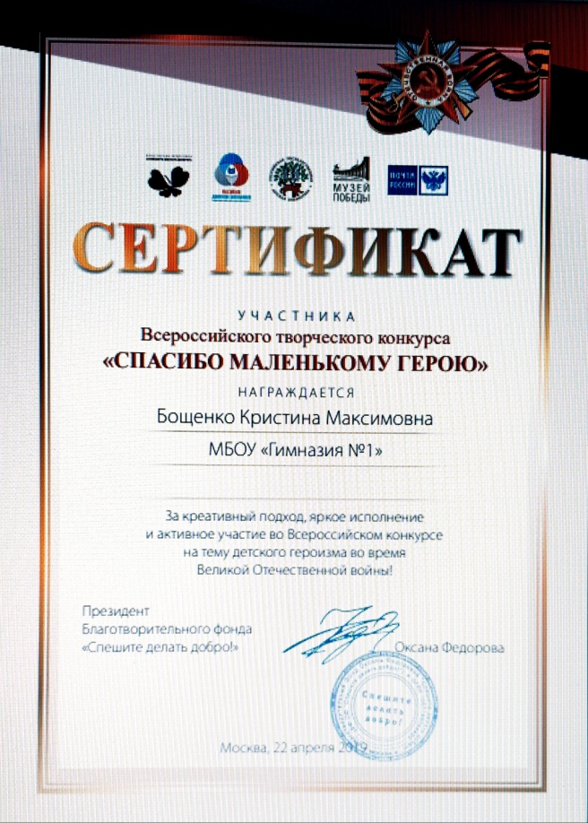
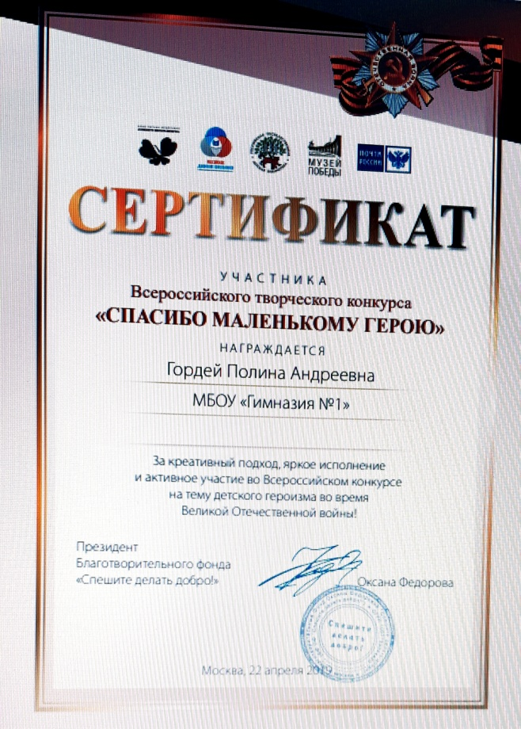
Всероссийский творческий конкурс «Спасибо маленькому герою»
Достижения учащихся в конкурсах
2018-2019 г.

Slide 19
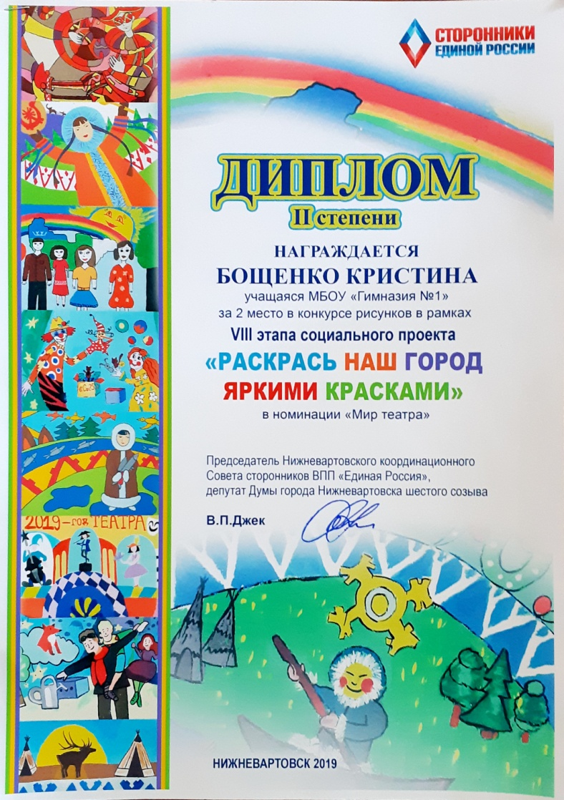
Городской конкурс VIII социального проекта «Раскрась наш город яркими красками»
Достижения учащихся в конкурсах
2019-2020 г.

Slide 20
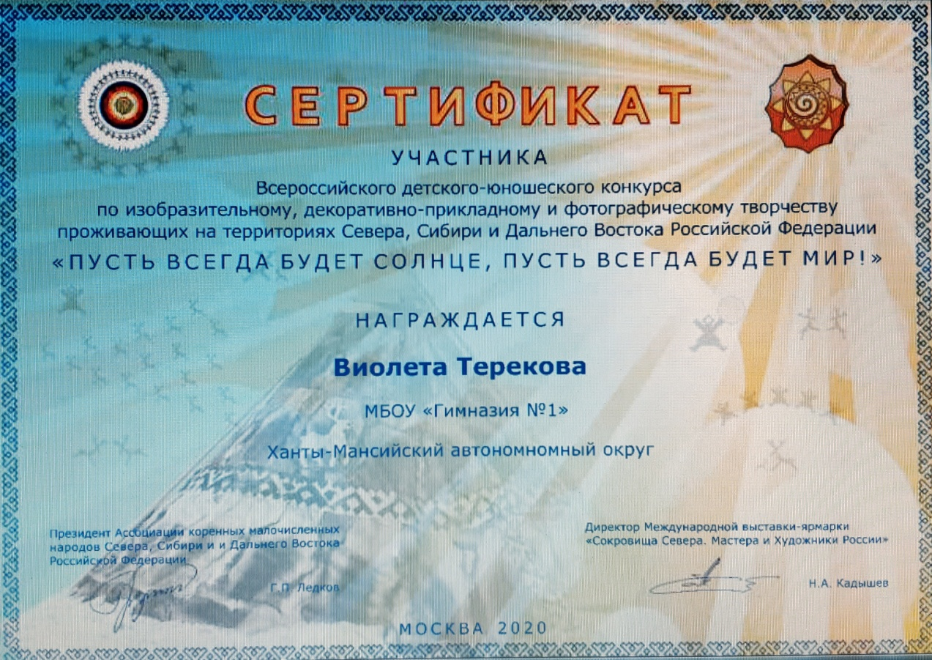
Всероссийский детско - юношеский конкурс «Пусть всегда будет солнце, пусть всегда будет мир!»
Достижения учащихся в конкурсах
2019-2020 г.

Slide 21
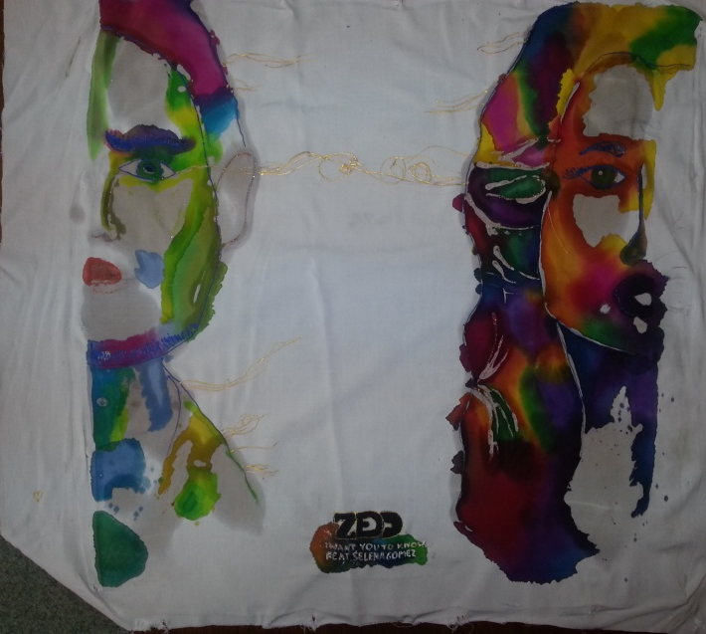
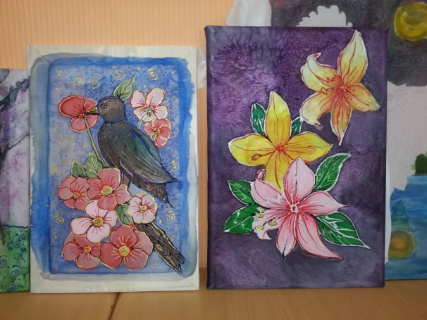
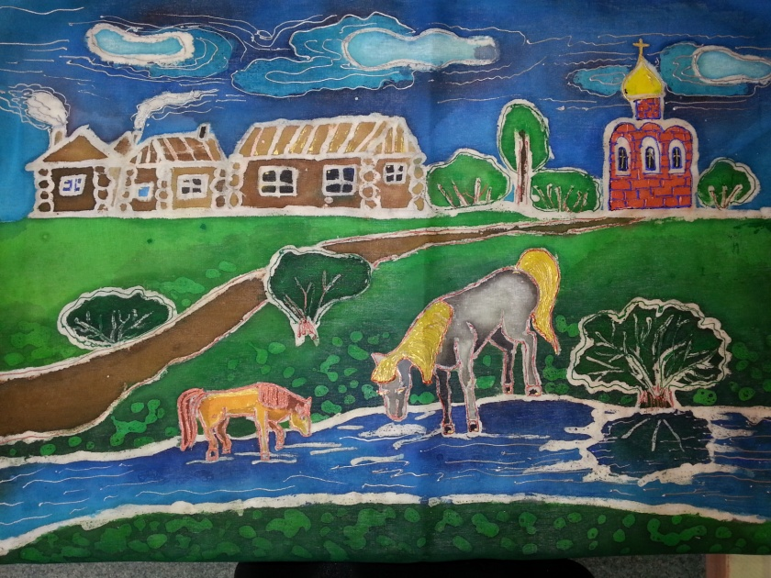
Кружок декоративно-прикладного искусства «Арт-декор»
Внеурочная деятельность
Батик

Slide 22
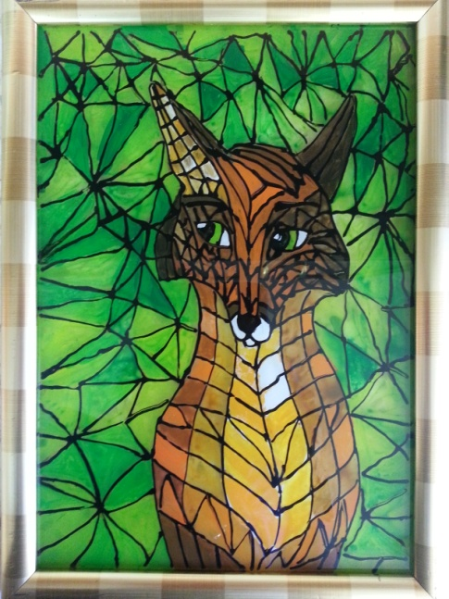
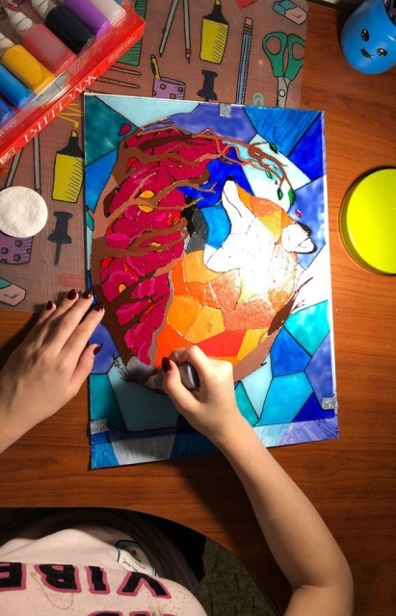
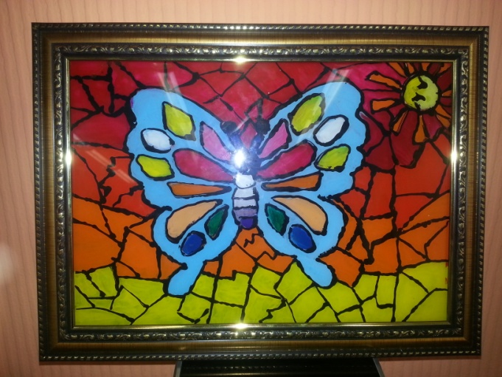
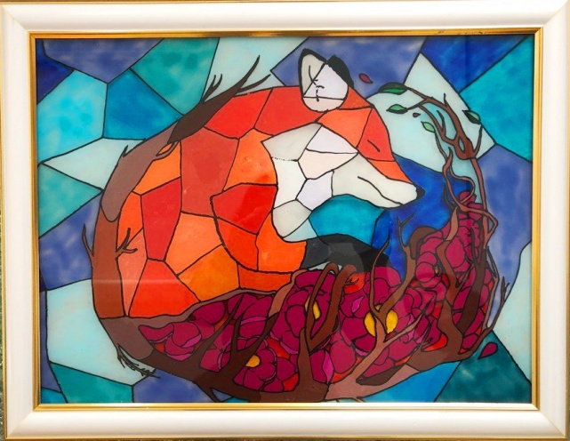
Кружок декоративно-прикладного искусства «Арт-декор»
Витраж
Внеурочная деятельность

Slide 23
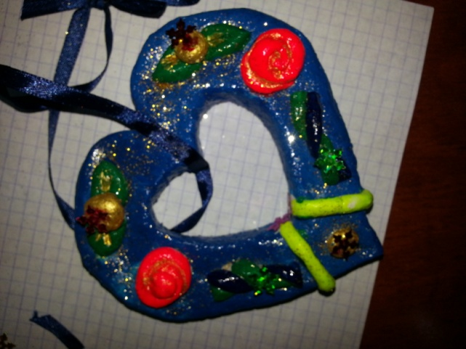
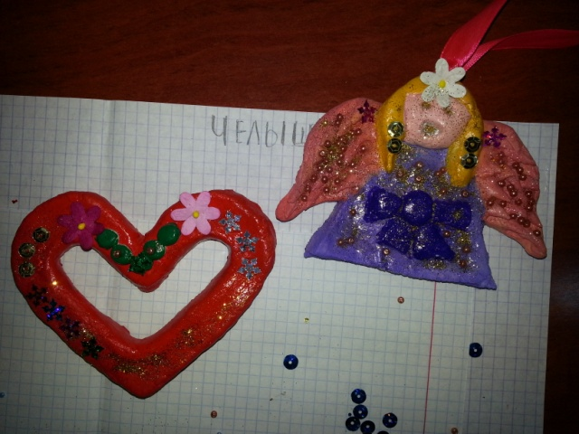
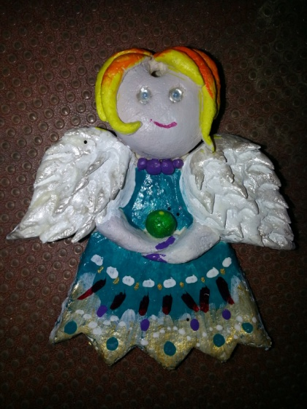


Кружок декоративно-прикладного искусства «Арт-декор»
Внеурочная деятельность
Поделки из соленого теста

